Slide 1
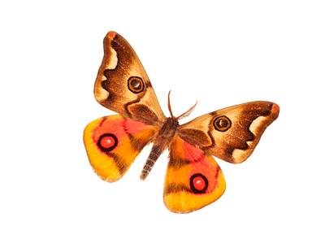
ФИЗКУЛЬТМИНУТКИ:
Гимнастика для глаз

Slide 2
Пояснительная записка
В данном интерактивном пособии представлены варианты «физкультминуток для глаз».
Комплект может быть использован учителями на уроках, а также при организации самостоятельной работы учащихся перед компьютером.

Slide 3
Если весел на работе, то
на отдыхе игрив!

Slide 4
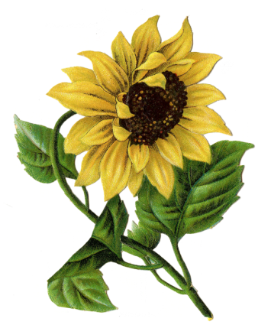
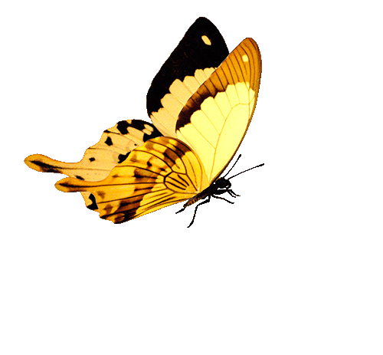
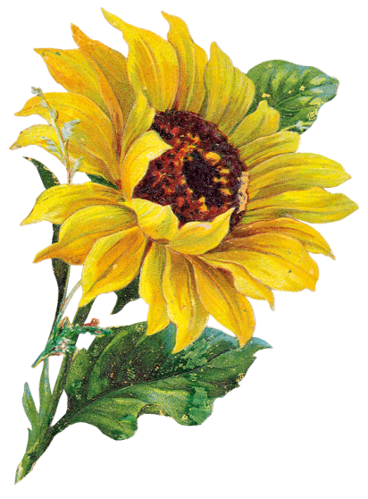
Цветок на лугу я сорвал на бегу. Сорвал, а зачем – объяснить не могу. В стакане он день простоял - и завял. А сколько бы он на лугу простоял? В. Викторов
Кликни по микрофону

Slide 6
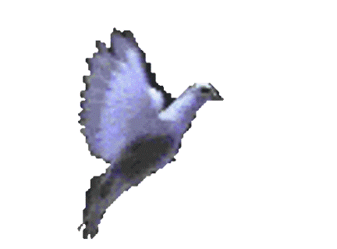
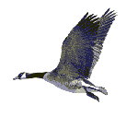
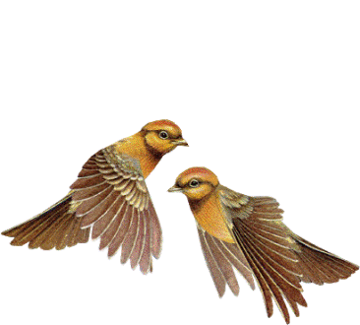
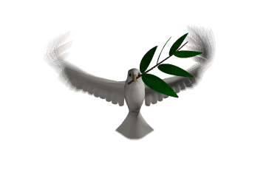
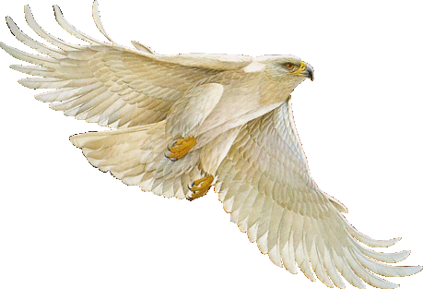
Кликни по микрофону

Slide 7
СПАСИБО ЗА ВНИМАНИЕ!

Slide 8
Источники:
http://miranimashek.com/photo/animacija_animashki/64
https://www.google.ru/search?q=картинки+птицы+анимация&newwindow=1&biw=1020&bih=651&tbm=isch&tbo=u&source=univ&sa=X&ved=0CBsQsARqFQoTCNqwrLD70McCFSYAcwod9pMBpw#newwindow=1&tbm=isch&q=%D0%BA%D0%B0%D1%80%D1%82%D0%B8%D0%BD%D0%BA%D0%B8+%D0%BA%D0%BD%D0%B8%D0%B3%D0%B8
3. http://www.liveinternet.ru/users/leovik10/post362047126/
4. http://wav-library.net/birds
5. http://mus4.me/music/звуки+пчел
6. http://wav-library.net/sounds/insects/zhuzhzhanie_pchel_vokrug_ulja_mp3_zvuk_skachat/136-1-0-1727

